Slide 1
স্বাগতম

Slide 2
শিক্ষক পরিচিতি
পাঠ পরিচিতি
সম্ভু নাথ রায়
সহকারি শিক্ষক (কৃষি)
মনোহরপুর দাখিল মাদ্রাসা
মনিরামপুর,যশোর
Email-sambho7440@gmail.com
বিষয় – কৃষি শিক্ষা শ্রেণীঃ নবম -দশম
সাধারন পাঠ ;ফুল -ফল চাষ পদ্ধতি
বিশেষ পাঠ ;গোলাপ ফুল চাষ= 3য়

Slide 3
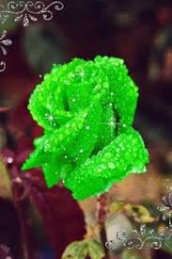
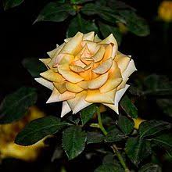
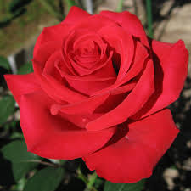
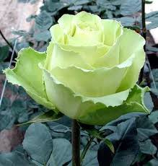
এসো নিচের ছবি গুলো দেখি

Slide 4
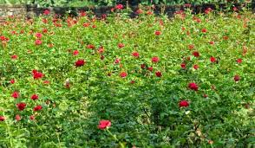
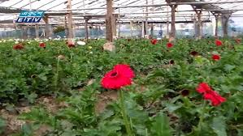
নিচের ছবি গুলো দেখে আমরা কি বুঝতে পারছি
গোলাপ ফুল চাষ

Slide 5
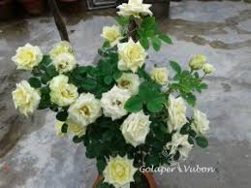
আজকের পাঠ……
বেলীফুলের চাষ পদ্ধতি

Slide 6
শিখন ফল
এই পাঠ শেষে শিক্ষার্থীরা-
গোলাপের বিভিন্ন জাতের নাম বলতে পারবে।
গোলাপ চাষে জমি নির্বাচন করতে পারবে।
সার প্রয়োগ এর নিয়ম ব্যাখ্যা করতে পারবে।
ফুল চাষে পরিচর্যার বিষয়গুলোর নাম বলতে পারব।
রোগ ও পোকা দমন পদধতি বর্ণনা করতে পারবে।

Slide 7
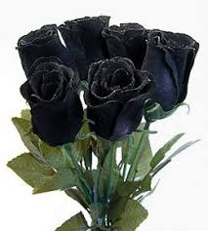
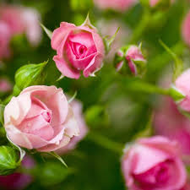
গোলাপ ফুলের জাত
রানী এলিজাবেথ
ব্লাক প্রিন্স
ইরানি
মিরিন্ডা
আইক্যাচার

Slide 8
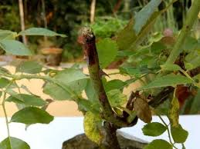
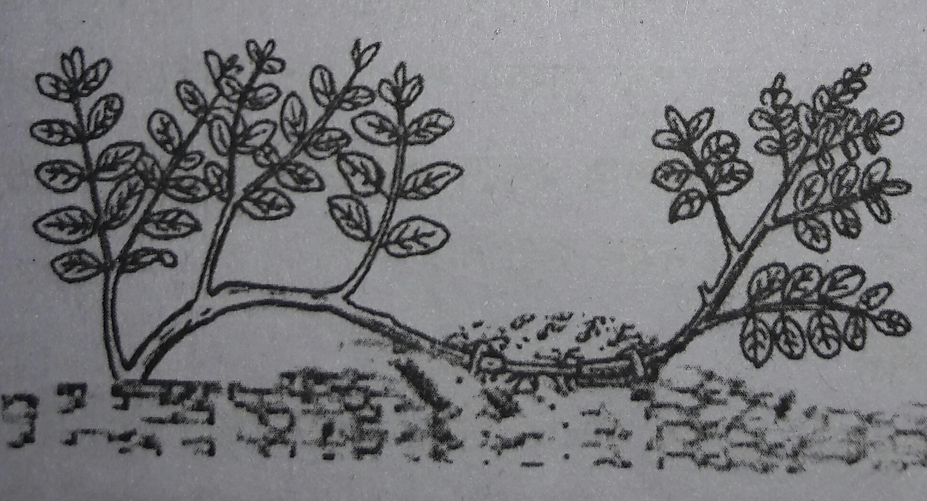
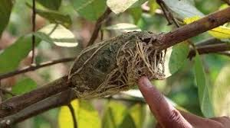
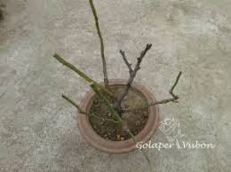
গোলাপের বংশবিস্তার
শাখা কলম
দাবা কলম
গুটি কলম
চোখ কলম

Slide 9
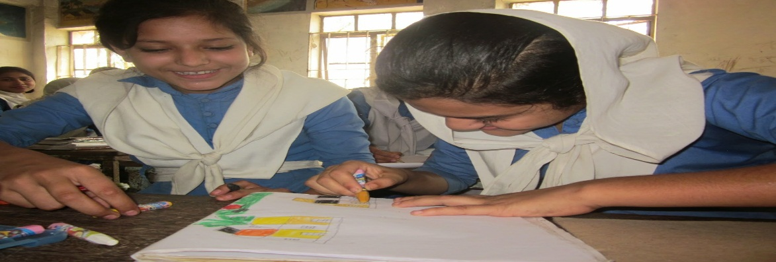
একক কাজ
গোলাপের ৩টি জাতের নাম বল।

Slide 10
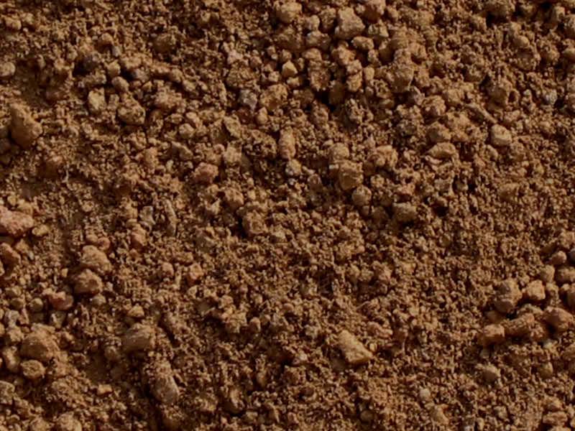
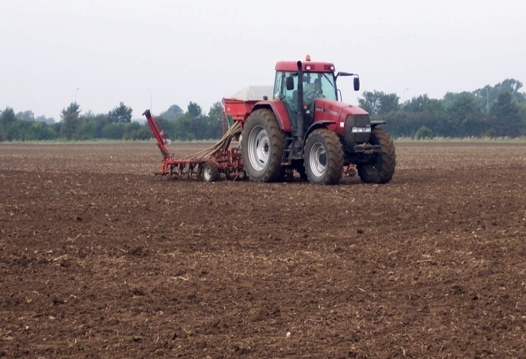
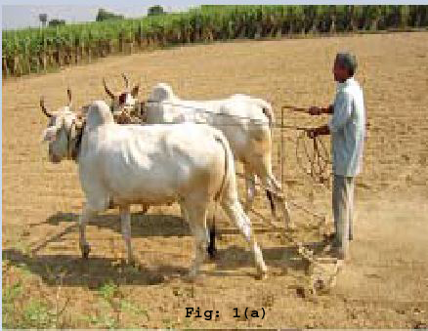
গোলাপ চাষে জমি নির্বাচন
আলো-বাতাসযুক্ত উর্বর দোঁআশ মাটি গোলাপ চাষর জন্য নিবা©চন করা উত্তম।
ছাঁয়া বিহীন উঁচু জায়গা যেখানে জলাবদ্ধতাহয় না,এরুপ জমিতে গোলাপ ভালো জন্মে।
দোঁআশ মাটি
জমি তৈরি
৪-৫ টি গভীর চাষ ও মই দিয়ে জমি তৈরি করতে হবে।

Slide 11
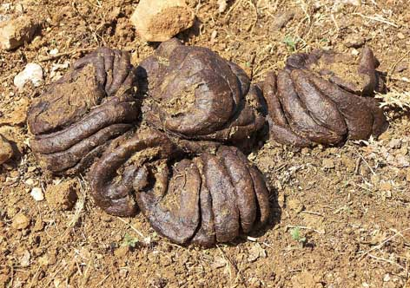
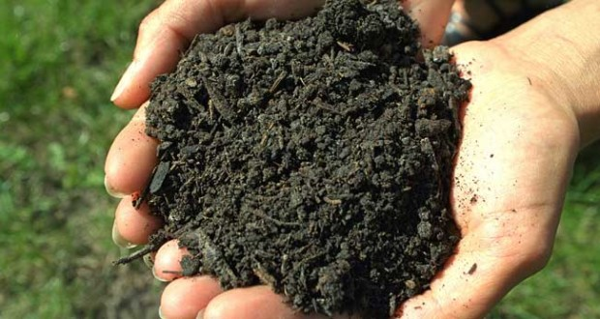
সার প্রয়োগ
গোবর ৫কেজি
পাতা পঁচা সার ৫কেজি
ছাই ৫০০ গ্রাম
প্রতি গতে© প্রয়োগ

Slide 12
চারা বা কলম রোপন
পলিথিন বা মাটির টব থেকে চারা তুলে দূব©ল শাখা,রোগাক্রান্ত শিকড়কেটে ফেলে গতে© রোপন করতে হবে।চারা রোপনের পর খঁটি পুতে বেধে দিতে হবে এবং চারার গোড়ায় পানি দিতে হবে।

Slide 13
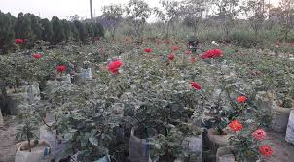
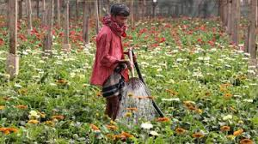
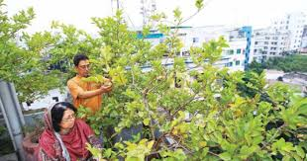
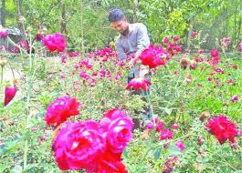
পরিচযা©
আগাছা দমন
পানি সেচ
ডালপালা ছাটাই করণ
ফুলের কুড়ি ছাঁটাই

Slide 14
জোড়ায় কাজ
ফুল চাষে পরিচর্যার বিষয়গুলোর নাম লেখ।

Slide 15
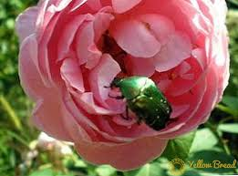
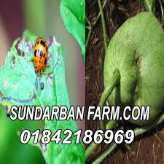
পোকা মাকড় দমন
আক্রমনের লক্ষণঃ
এ পোকা দেখতে অনেকটামরা চামড়ার মত। এ পোকা গাছের বাকলের রস চুষে খায়। ফলে বাকলে ছোট ছোট কালো দাগ পড়ে। প্রতিকার না করলে গাছ মারা যায়।
প্রতিকারঃ
ম্যলাথিয়ন বা ডায়াজিনন জাতীয় কীটনাশক প্রয়োগ করে এরোগ দমন করা যায়।
আক্রমনের লক্ষণঃ
এ পোকা গাছের কচি পাতা ফুলের পাপড়ি ছিদ্র করে খায়। সাধারনত রাতের বেলা আক্রমন করে
প্রতিকারঃ
আলোর ফাঁদপেতে এ পোকা দমন করা যায়।ম্যলাথিয়ন জাতীয় কীটনাশক প্রয়োগ করে এ রোগ দমন করা যায়।

Slide 16
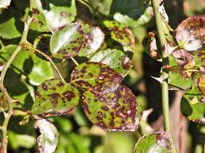
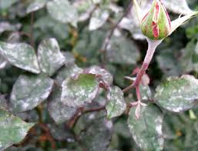
গোলাপের রোগ
রোগের কারনঃ এটি একটি ছত্রাক জনিত রোগ
রোগের লক্ষণঃ রোগাক্রান্ত গাছের পাতায় কালো দাগ পড়ে।গাছের পাতা ঝরে গিয়ে গাছ পত্রশুন্য হয়ে যায়।
রোগের প্রতিকারঃ ছত্রাক নাশক প্রয়োগ করতে হবে। আক্রান্ত গাছ পুড়িয়ে ফেলতে হবে।
রোগের কারনঃ ডাল ছাটায়ের কাটা স্থানে এরোগ আক্রমণ করে।
রোগের লক্ষণঃ এ রোগ হলে গাছের ডাল বা কান্ড মাথা থেকে কালো হয়ে মরতে থাকে এবং ক্রমে ক্রমে সম্পুণ গাছ আক্রান্ত হয় ও মারা যায়।
রোগের প্রতিকারঃ আক্রান্ত গাছ পুড়িয়ে ফেলতে হবে।
রোগের কারনঃ এটি একটি ছত্রাক জনিত রোগ।
রোগের লক্ষণঃ রোগাক্রান্ত হলে গাছের পাতা,কচিফু্‌ল,কলিতে পাওডারের মত দেখা যায়।
রোগের প্রতিকারঃ ছত্রাক নাশক প্রয়োগ করতে হবে। আক্রান্ত গাছের ডগা ওপাতা তুলে পুড়িয়ে ফেলতে হবে।

Slide 17
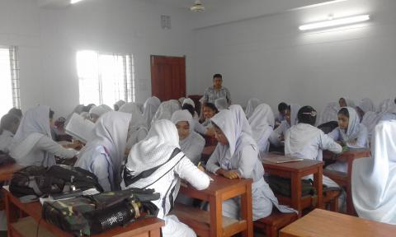
দলীয় কাজ
ক - দল
কালো দাগ পড়া রোগের কারণ, লক্ষণ ও প্রতিকার লিখ।
খ - দল
ডাইব্যাগ রোগের কারণ, লক্ষণ ও প্রতিকার লিখ।
গ - দল
পাউডারি মিলডিউ রোগের কারণ, লক্ষণ ও প্রতিকার লিখ।

Slide 18
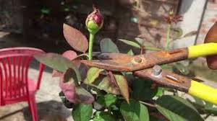
ফুল সংগ্রহ
ফুল ফোটার আগেই গাছ থেকে ফুল সংগ্রহ করতে হয়। সংগ্রহের পর ফুলের ডাটার অংশ পরিস্কার পানিতে ডুবিয়ে রাখলে ফুল ভালো থাকে।

Slide 19
মূল্যায়ন
১।গোলাপের চারা রোপনের উপযুক্ত সময় কখন ?
উত্তর ; আশ্বিন মাস
২।গোলাপের দুই রঙা ফুলের জাত কোনটি ?
উত্তর; আইক্যাচার
৩।ফুল সংগ্রহের উপযুক্ত সময় কখন?
উত্তরঃ ফুল ফোটার পূর্বে
৪। গোলাপ গাছের প্রধান দুটি পোকার নাম কি কি?
উত্তর ; রেড স্কেল ও বিটল পোকা

Slide 20
বাড়ির কাজ
গোলাপ ফুল চাষ পদ্ধতি বণ©না কর।

Slide 21
সবাইকে ধন্যবাদ

